Slide 1
VB复习2： VB面向对象程序设计 ——对象、属性、方法、事件的使用

Slide 3
考点1
考点2
类、属性、方法、事件的基本概念
1.类
VB“工具箱”中的每种控件都是一个类,如标签类、文本框类、命令按钮类、列表框类等。
2.属性
描述对象的状态或外观,如name、caption、text、enabled、visible等。
设置属性的方法:对象名.属性名=属性值,如Label1.Caption=“VB小程序”。
3.方法
指对象的行为,如下拉列表框的additem方法(在列表框中添加一行数据)和clear方法(清除列表框中的所有数据)等。

Slide 4
考点1
考点2
4.事件
发生在对象上的事情,通常它是用户在对象上激发的一种动作,常见事件有鼠标单击(click)、窗体加载(load)、文字改变(change)等。
事件过程的一般格式如下:
Private Sub 对象名称__事件名称( )
……
事件响应程序
……
End Sub

Slide 5
考点1
考点2
【例1】 在VB中,某对象的属性窗口如图所示,关于该对象的说法错误的是( )

Slide 6
考点1
考点2
A.该对象属于命令按钮类
B.该对象名称为Command3
C.该对象的Caption属性值是*
D.BackColor的属性值不能再修改
答案:D
解析:图中标示1处为对象所属的类名称,标示2、3处为对象名称,标示4处所指的列为对象的属性名,属性名不能修改,5所指的列为对象的属性值,属性值可以修改。

Slide 7
考点1
考点2
【变式1】 在下图所示的VB控件工具箱中,程序运行时能输入数据的控件是( )
A.①
B.②
C.③
D.④
关闭
在VB中,程序运行时能输入数据的控件是文本框。①即为文本框,②为下拉列表框,可以显示多行文字,③为标签,用于显示文字,④为按钮。
关闭
A
解析
解析
解析
答案
答案

Slide 8
考点1
考点2
【变式2】 在下图所示的代码窗口中,当输入代码“Text3.”后出现一下拉列表框,下列说法正确的是( )

Slide 9
考点1
考点2
A.当前正为command3对象添加click事件
B.Drag是text3的属性
C.Enabled是Text3的方法
D.对象的属性值只能通过属性窗口修改
关闭
关闭
解析
解析
解析
答案
答案

Slide 10
考点1
考点2
【例2】 在VB中,如果要把文本框text3中显示的字符串改为“请输入密码”,可行的代码是( )
A.text3.caption=″请输入密码″
B.text3.text=″请输入密码″
C.″请输入密码″=text3.text
D.text3.text=请输入密码
答案:B
解析:本题主要涉及VB中对象属性的表示方法。在VB中,用a.b表示对象a的b属性,其中a为对象名,b为属性名。用a.b=c的方法改变对象a的b属性,其中c是属性值,如果c是字符串,须加双引号。

Slide 11
考点1
考点2
【例3】 下列关于Visual Basic控件的说法,正确的是 ( )
A.事件处理过程中的程序代码在该事件发生时被驱动执行
B.只有为控件的每一个事件编写相应的处理过程代码,程序才能正确运行
C.所有控件具有相同的属性
D.对象的属性只能在属性窗口中设置
答案:A
解析:不同的控件具有不同的属性;对象的属性值可以在属性窗口中设置,也可用代码形式修改。

Slide 12
考点1
考点2
VB应用程序的运行、调试和保存
窗体文件的扩展名是.frm。该文件存储窗体中所有对象的属性描述、事件过程及其他程序代码(如自定义函数等)。工程文件名的后缀是.vbp,一个工程文件可以包含若干窗体文件。使用菜单命令“生成工程 ***.exe”可把VB应用程序编译成能在Windows环境中独立运行的可执行程序。

Slide 13
考点1
考点2
【例4】 某程序的界面和代码如下:
Private Sub command3_Click()
Label1.Caption=″*″
a=Val(Text1.Text)
b=Val(Text2.Text)
c=a*b
Text3.Caption=c
End Sub

Slide 14
考点1
考点2
运行程序,单击命令按钮Command3后弹出如下图所示的错误信息提示,引起该错误的语句是( )
A.Private Sub Command3_Click()
B.c=a*b
C.Text3.Caption=c
D.End Sub
答案:C

Slide 15
考点1
考点2
解析:本题要求正确理解、判断处理VB程序高度过程中的错误。本题中系统给出的错误信息为“未找到方法或数据成员”,即对象的属性不存在。由界面和属性窗口可知,当前选中的text3对象是textbox类,textbox类没有caption属性,故发生编译错误。单击确定可以观察到更为准确的错误定位信息,如图,蓝底白字部分即为错误位置。
解决程序调度过程中的错误,首先要读懂系统给出的错误提示,然后结合程序代码,诊断出错原因,找出并改正错误。

Slide 16
1
2
3
4
5
6
7
8
9
10
1.在VB中,下列属于窗体文件的是( )
A.计算器.frm B.计算器.vbp
C.计算器.exe D.计算器.frx
关闭
.frm是窗体文件,.exe是可执行文件,.vbp属于工程文件,.frx是二进制窗体文本。
关闭
A
解析
解析
解析
答案
答案

Slide 17
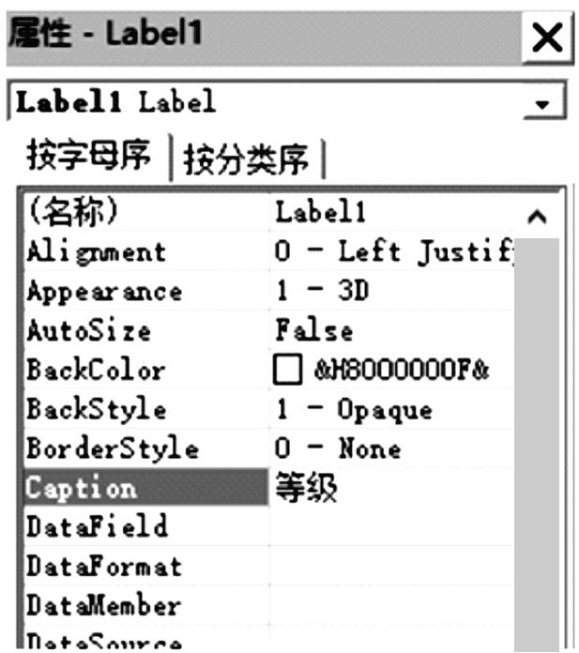
1
2
3
4
5
6
7
8
9
10
2.下图是VB中的属性窗口,以下说法正确的是( )
A.所选对象的名称是Label
B.所选对象属于Label类
C.Caption是对象的一个属性值
D.对象的名称不可修改
关闭
所选对象的名称是Label1,Caption是对象的一个属性名称,对象的名称可以修改。
关闭
B
解析
解析
解析
答案
答案

Slide 18
1
2
3
4
5
6
7
8
9
10
3.一个VB程序的运行界面如图所示。下列说法不正确的是( )
A.文本框 Text1 的 Caption 属性值为“H”
B.标签 Label1 的 Caption 属性值为“输入字符”
C.命令按钮Command1 的 Caption 属性值为“查询”
D.窗体的 Caption 属性值为“查询字符 ASCII 码”
关闭
文本框 Text1 的 Text 属性值为“H”。
关闭
A
解析
解析
解析
答案
答案

Slide 19
1
2
3
4
5
6
7
8
9
10
4.下列关于VB控件的说法,正确的是( )
A.事件处理过程中的程序代码在该事件发生时被驱动执行
B.只有为控件的每一个事件编写相应的处理过程代码,程序才能正常运行
C.所有的控件具有相同的属性
D.对象的属性只能在设计阶段修改
关闭
控件事件有需要才编写代码,没有响应的需求,就不需要编写事件代码,程序也可以正常运行。不同的控件具有不同的属性,当然也会有相同的属性,比如标签和按钮都有caption属性,但没有text属性。对象的属性可以在设计阶段和程序运行阶段修改。
关闭
A
解析
解析
解析
答案
答案

Slide 20
1
2
3
4
5
6
7
8
9
10
5.对于VB的事件处理过程form_load( ),下列说法错误的是( )
A.load是窗体装载事件
B.load事件在窗体运行时自动执行
C.form_load是窗体的装载事件处理过程名
D.每个窗体都要添加load事件处理过程
关闭
VB可以根据需要,有选择地为对象添加事件处理过程,并不一定需要为每个窗体添加load事件处理过程。
关闭
D
解析
解析
解析
答案
答案

Slide 21
1
2
3
4
5
6
7
8
9
10
6.程序运行界面如图所示:
要求在文本框Text1中输入一段文本,单击“字数统计”按钮Command1后,在标签Label2中显示所输入文本单词的个数,需要编写的VB事件处理过程的名称是( )
A.Text1_Click B.Command1_Click
C.Label2_Click D.Command1.Click
关闭
VB事件处理过程的名称格式是“对象名称_事件名称”。题意中驱动事件的对象是按钮Command1,事件是单击Click,所以事件处理过程的名称是Command1_Click。
关闭
B
解析
解析
解析
答案
答案

Slide 22
1
2
3
4
5
6
7
8
9
10
7.以下不具有Caption属性的控件是( )
A.文本框 B.标签
C.按钮 D.窗体
关闭
A
答案
答案

Slide 23
1
2
3
4
5
6
7
8
9
10
8.在VB中,能获取文本框Text1中文字的是( )
A.s=Text1.Text B.s=Text1.Caption
C.Text1.Text=s D.s=Text.Text1
关闭
A
答案
答案

Slide 24
1
2
3
4
5
6
7
8
9
10
9.在VB中,语句Label1.Caption=″white″执行后,标签Label1 的( )
A.文字颜色变为白色 B.文字内容变为“white”
C.背景变为白色 D.名称变为“white”
关闭
标签的Caption属性改变的是显示文本内容。
关闭
B
解析
解析
解析
答案
答案

Slide 25
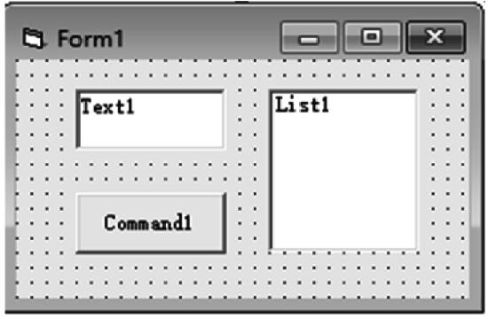
1
2
3
4
5
6
7
8
9
10
10.某Visual Basic程序的一个事件过程如下:
Private Sub Command1_Click()
Dim s As String
s = Text.Text1
List1.AddItem s
End Sub
程序界面如图所示,窗体中各对象名称即该对象上的文本。
运行程序,单击命令按钮Command1,出现“要求对象”的出错信息提示。引起该错误的语句是( )
A.Dims As String B.s = Text.Text1
C.List1.AddItem s D.Private Sub Command1_Click()
关闭
图中文本框的名称是Text1,把文本框中的内容存入变量s的语句是s=Text1.Text。
关闭
B
解析
解析
解析
答案
答案

